Slide 1
addictoMed
Architecture and SCRUM Gruppe “Black”
Michael Däppen, Armon Dressler, Moritz Kündig, Samuel Pulfer, Roger Tschanz

Slide 2
Table of Contents
Architecture
High-level: UML component and deployment diagram
Detailed: UML class diagram
SCRUM - product and sprint backlog

Slide 3
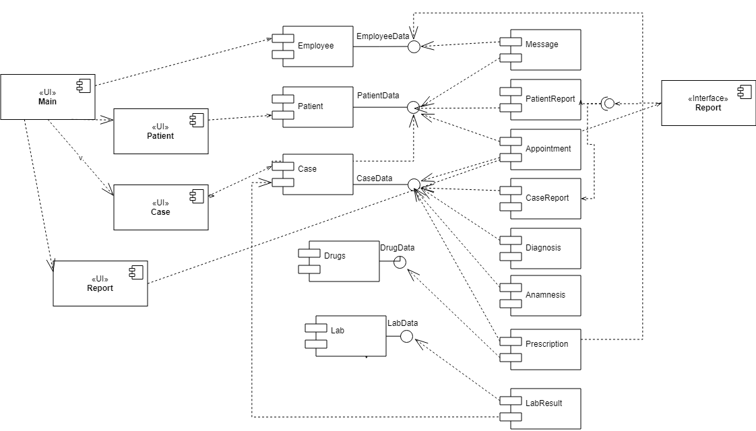
Architecture: High level component diagram
Notes:
Details of Case sind zusammengefasst in <UI> Case, können weitere Nodes beinhalten

Slide 4
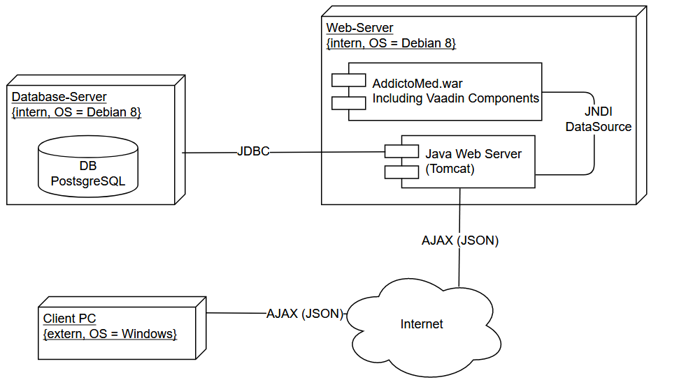
Architecture: High-level deployment diagram
Notes:
Zwischen Addictomed und Tomcat: Java Naming and Directory Interface (JNDI) -> Ist eine API (Programmierschnittstelle) von Java. Damit können Daten und Objektreferenzen von Nutzern abgerufen werden. Kann auch z.B. zum Auffinden von Datenbanken benutzt werden.
Zwischen Tomcat und DB-Server: API JDBC (Datenbankschnittstelle)

Slide 5
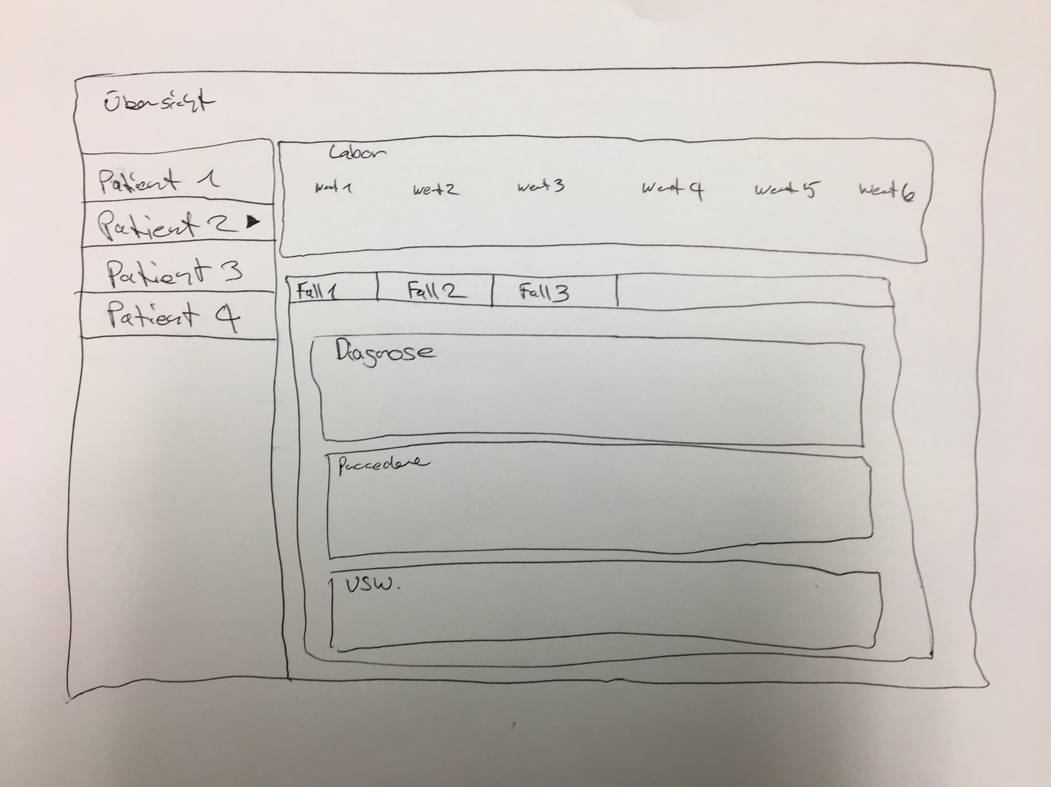
Architecture: Detailed class diagram for main view (part)
Notes:
Main View unserer Applikation mit PatientView, CaseView, LaborView

Slide 6
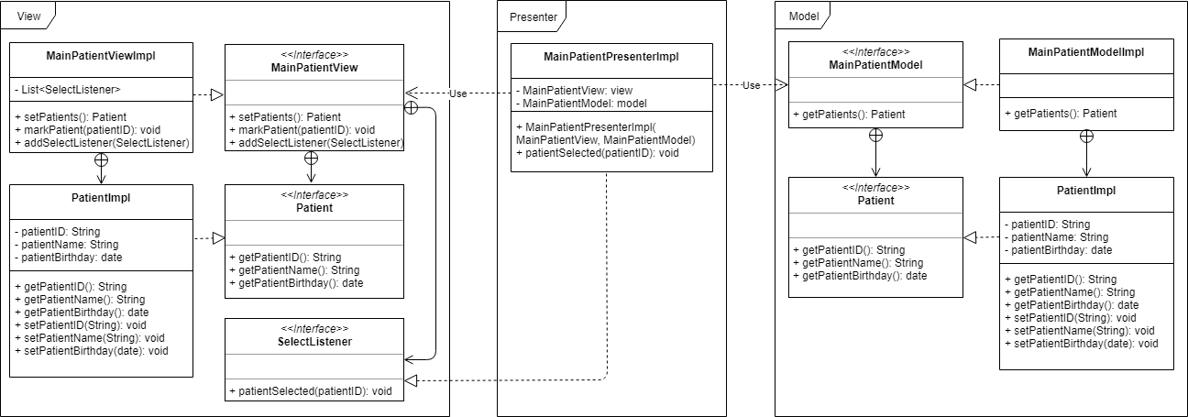
Architecture: Detailed class diagram for main view (part)
Notes:
Bei Initialisierung der MainView werden die View & Model Objekte instanziert und Presenter übergeben
Presenter lädt alle Patienten aus Model
Übergibt Daten an View und die View wird angezeigt
Presenter registriert sich über ObserverPattern bei View als Listener
Patient wird angeklickt, wird in allen Klassen welche SelectListener Interface abonniert haben wird Funktion PatientSelected aufgerufen
Presenter markiert über Interface der View den Patient
CasePresenter kann SelectListener auch implementieren und so den Fall anzeigen

Slide 7
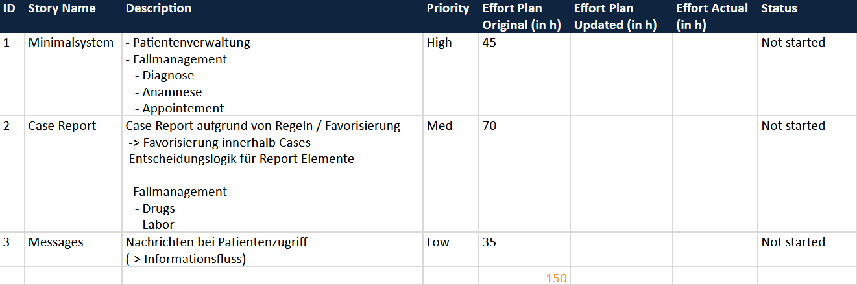
SCRUM: product backlog

Slide 8
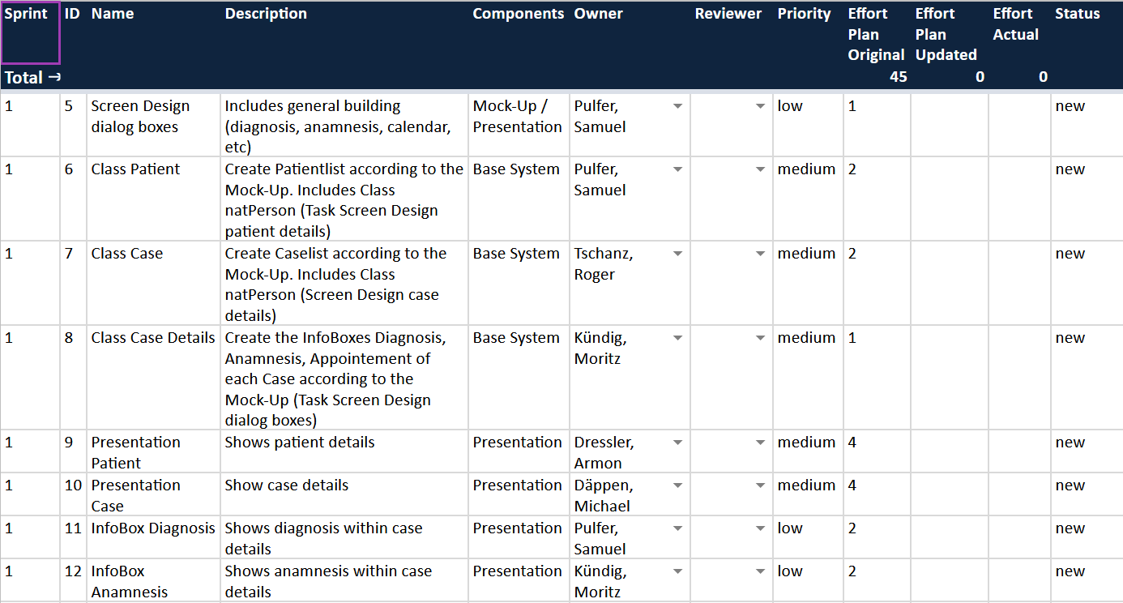
SCRUM: sprint backlog

Slide 9
Quellen
asdfasdfasdf

Slide 10
addictoMed
Architecture and SCRUM Gruppe “Black”
Michael Däppen, Armon Dressler, Moritz Kündig, Samuel Pulfer, Roger Tschanz

